Slide 1

EXPRESIONES LAMBDA Y STREAM EN JAVA 8
INTEGRANTES:
Lunarejo Aponte Luis
Romero Andrade Claudia
Laso Amado Misael

Slide 2
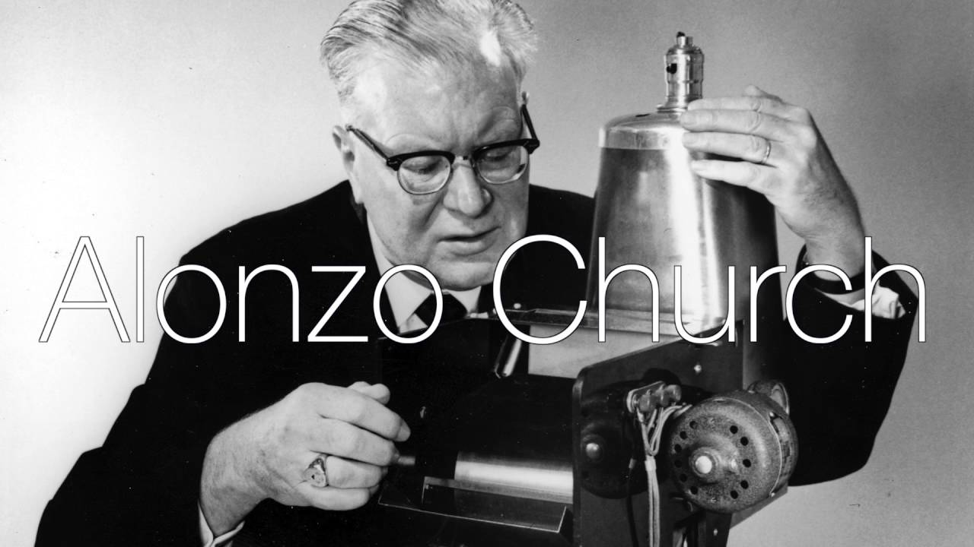

Calculo lambda – Alonzo church
Nacido en la ciudad de Washington, se diplomó en 1924 y obtuvo su doctorado en 1927 en la Universidad de Princeton, donde ejerció como profesor entre 1929 y 1967. Su obra más conocida es el desarrollo del cálculo lambda, y su trabajo de 1936 que muestra la existencia de problemas indecidibles que Son una forma de expresar computaciones matemáticas mediante funciones.

Slide 3

¿Qué es la programación funcional?
La programación funcional tiene sus raíces en el cálculo lambda, un sistema formal desarrollado en los años 1930 para investigar la definición de función, la aplicación de las funciones y la recursión. Muchos lenguajes de programación funcionales pueden ser vistos como elaboraciones del cálculo lambda.
Un estilo de programación en el que se emula el paradigma funcional en lenguajes no funcionales.

Slide 4

Características de programación funcional
- Se anidan aplicaciones de funciones. No se secuencian.
- Se utilizan parámetros que toman sus valores en el momento en que se producen las llamadas a las funciones y los mantienen en toda la expresión. No se utilizan variables que cambian de valor.
- Los cálculos se realizan por paso de valores, resultados de llamadas a funciones, a otras funciones siguiendo una determinada pauta.

Slide 5
¿Que son las expresiones lamba?
Una expresión lambda es una función anónima que puede contener expresiones e instrucciones y se puede utilizar para crear delegados o tipos de árboles de expresión. Son simples, sin ninguna declaración, es decir, sin modificadores de acceso, la declaración de valor de retorno y nombre.

Slide 6
Expresiones lambda
CARACTERÍSTICAS:
Una expresión lambda es un bloque de código que representa a una función.
El uso de una expresión lambda reduce la necesidad clases anónimas.
La sintaxis de una expresión lambda se puede simplificar cuando se conocen los tipos de los parámetros y el bloque de código es una sola sentencia.
Las expresiones lambda tienen acceso a las variables y atributos del contexto del código.
Las expresiones lambda son bloques de código (funciones) compatibles con interfaces funcionales. Una interfaz funcional es aquella que contiene un solo método abstracto.

Slide 7
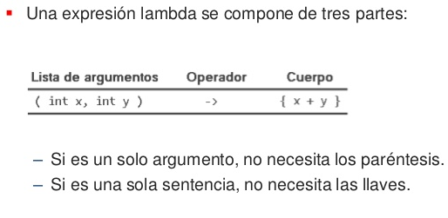
Partes de las expresiones lambda

Slide 8
Stream
Stream se define como una secuencia de elementos que provienen de una fuente que soporta operaciones para el procesamiento de sus datos:
De forma declarativa usando expresiones lambda.
Permitiendo el posible encadenamiento de varias operaciones, con lo que se logra tener un código fácil de leer y con un objetivo claro.
De forma secuencial o paralela (Fork/Join).
Las estructuras que soportan esta nueva API se encuentran en el paquete java.util.stream y en especial, la interface java.util.stream.Stream define un Stream.
La API nos permite realizar operaciones sobre colecciones de datos usando el modelo filtro/mapeo/reducción, en el cual se seleccionan los datos que se van a procesar (filtro), se convierten a otro tipo de dato (mapeo) y al final se obtiene el resultado deseado (reducción).

Slide 9
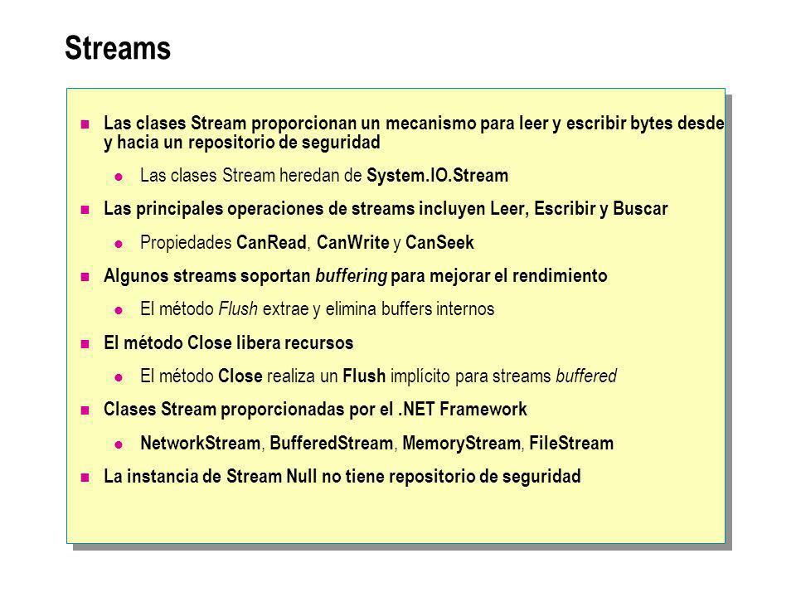
Procesos de Stream

Slide 10
Conclusión
Poco a poco Java 8 se va dando a conocer como plataforma de desarrollo e incluye una serie de novedades. Entre las cuales hay que destacar las expresiones Lambda. Con la adición de expresiones lambda podemos crear código más conciso y significativo, además de abrir la puerta hacia la programación funcional en Java, en donde las funciones juegan un papel fundamental. Por otro lado, la API Strem nos permite realizar operaciones de tipo filtro/mapeo/reducción sobre colecciones de datos de forma secuencial o paralela y que su implementación sea transparente para el desarrollador. Lambdas y Strem son una combinación muy poderosa que requiere un cambio de paradigma en la forma en la que hemos escrito código Java hasta el momento

Slide 11
Bibliografía
https://blog.oio.de/2016/01/22/parallel-stream-processing-in-java-8-performance-of-sequential-vs-parallel-stream-processing/
Recuperado de:
http://www.oracle.com/technetwork/articles/java/ma14-java-se-8-streams-2177646.html
Recuperado de: https://www.adictosaltrabajo.com/tutoriales/expresiones-lambda-con-java-8/
Rodríguez J., (2012) Expresiones Lambda con Java 8.

